Slide 1
T
L
H
M
书写你的网页
LH

Slide 2
前言
这是一个关于书写网页的故事
今天我们简单学习一下HTML，他是用来创建网页的一种标准标记语言。废话不多说，下面我们直接开始。
Sublime Text：http://www.sublimetext.com/
VS Code：https://code.visualstudio.com/

Slide 3
目录
A
故事的开始
新建你的第一个网页
B
故事的角色
了解html元素
C
故事的内容
学习主要html元素
故事不需要结束
html后续学习
D

Slide 4
A
新建你的第一个网页
故事的开始

Slide 5
1
HTML是什么？
1
HTML 是用来描述网页的一种语言。
2
HTML的英文全称是 Hypertext Marked Language，即超文本标记语言。
3
HTML 不是一种编程语言，而是一种标记语言
4
标记语言是一套标记标签 (markup tag)，HTML 使用标记标签来描述网页
5
HTML 文档包含了HTML 标签及文本内容
6
HTML文档也叫做 web 页面

Slide 6
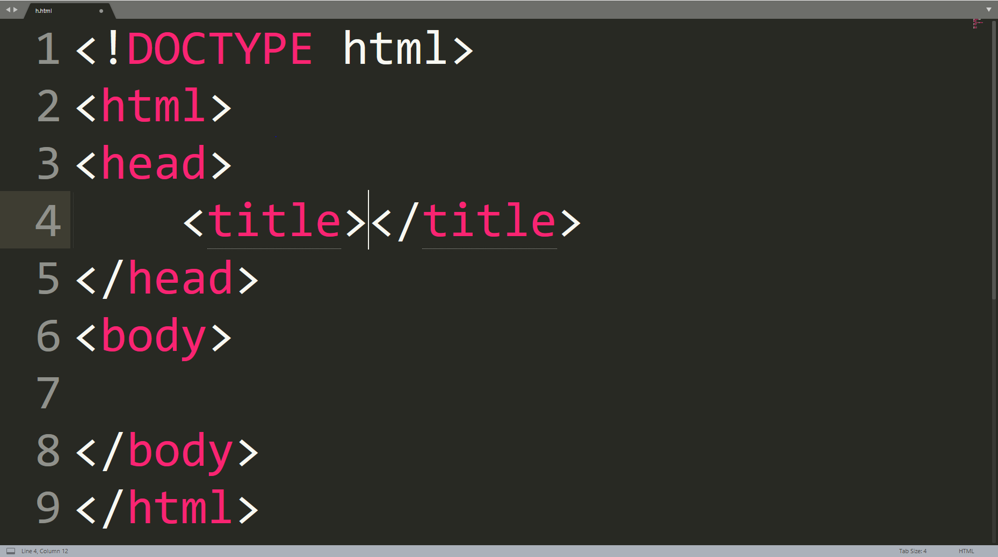
2
新建第一个网页
打开编辑器sublime_text
点击左上角File（文件）,新建文件New File （快捷键ctrl+N）
右下角文本类型Plain Text点开并选择HTML类型
在输入文本的地方用英文输入”<”(左括号，小于号)，在输入”html”,然后点击按下enter（回车），若出现左图中代码就成功了，若没有请手动输入左图代码
左上角File中点Save命名文件并保存到自己喜欢的位置（快捷键ctrl+S）
找到该文件，右键打开方式选择(谷歌)浏览器打开，这就是你的第一个网页

Slide 7
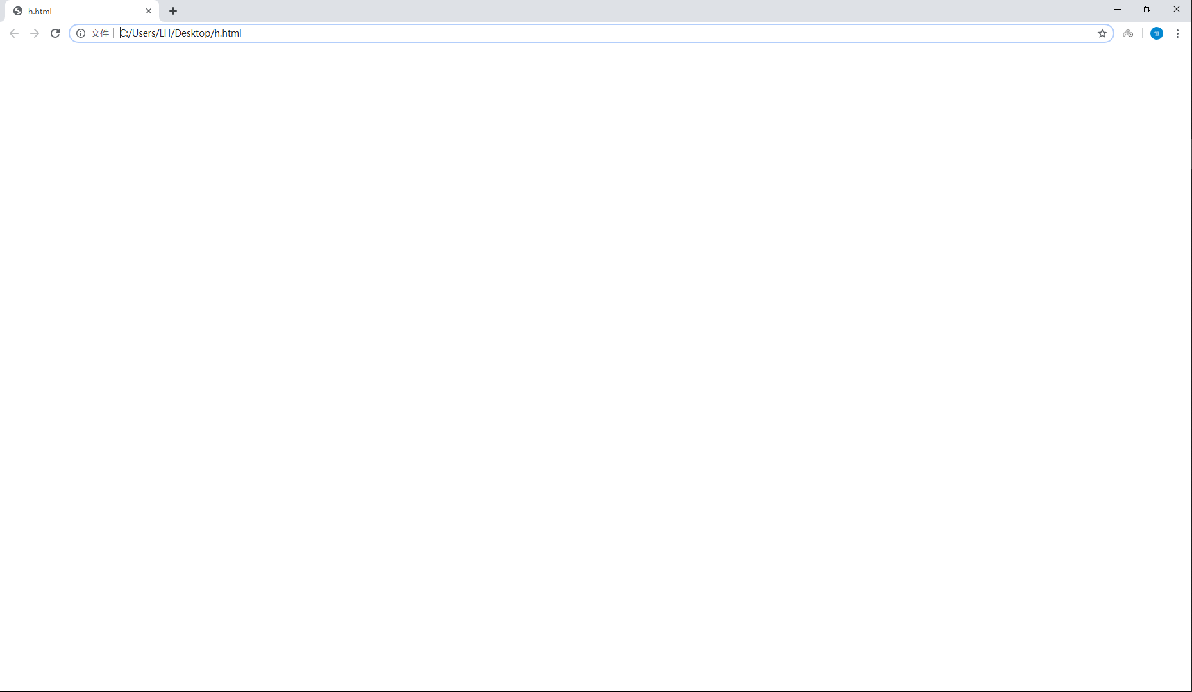
3
我的网页效果图

Slide 8
B
了解html元素
故事的角色

Slide 9
1
HTML元素和标签
HTML 文档由 HTML 元素定义
这是一个段落
name=
"value"
<p>
</p>
开始标签
元素内容
结束标签
属性
HTML 元素以开始标签起始
HTML 元素以结束标签终止
元素的内容是开始标签与结束标签之间的内容
某些 HTML 元素具有空内容，空元素在开始标签中进行关闭（以开始标签的结束而结束）
大多数 HTML 元素可拥有属性，属性一般描述于开始标签

Slide 10
2
回看我们的第一个网页
<!DOCTYPE html>
<!DOCTYPE html> 声明为 HTML5 文档
不区分大小写
<!DOCTYPE HTML PUBLIC "-//W3C//DTD HTML 4.01 Transitional//EN"
"http://www.w3.org/TR/html4/loose.dtd">
HTML5是HTML最新的修订版本，2014年10月由万维网联盟（W3C）完成标准制定。
HTML5 是最新一代 HTML 标准。
？
<html></html>
<html> 元素是 HTML 页面的根元素
<head></head>
<head> 元素包含了文档的元(meta)数据
<title></title>
<title> 元素描述了文档的标题
<body></body>
<body> 元素包含了可见的页面内容

Slide 11
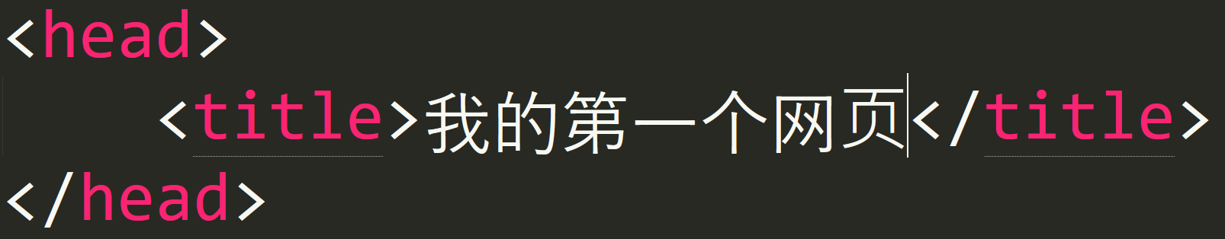
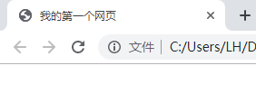
3
尝试修改你的网页标题
找到<head>元素中的<title>元素，在<title>和</title>中间输入你的网页标题
标签内容放在开始和结束标签之间，两对尖括号中间<开始标签>标签内容</结束标签>
您的内容打在这里，或通过复制您的文本后在此框中选择或通过复制您的文本文本后在此框中选择粘贴并选择
定义了浏览器工具栏的标题
当网页添加到收藏夹时，显示在收藏夹中的标题
显示在搜索引擎结果页面的标题

Slide 12
C
学习主要HTML元素
故事的内容

Slide 13
1
HTML四大基础元素
<h1>标题</h1>
标题
段落
<p>段落</p>
通过标签<h1>~<h6>定义
通过标签<p>定义
<a href=”http://www.baidu.com”>
链接</a>
链接
图像
<img src=”(路径)”
alt=”(错误显示)”
weight=”400” height=”300”/>
通过标签 <a> 来定义
通过标签 <img> 来定义

Slide 14
2
实用的一些小标签
分隔标签，换行插入一条水平线
增加注释，提高代码可读性
斜体文本
换行标签，插入换行符
<hr>
<i>
</i>
<!--注释-->
文本下标
文本上标
加粗文本
<sub></>
<sup></>
<br>
<b>
</b>

Slide 15
3
HTML表格与区块
1
3
表格三大标签，按顺序排列
块级元素<div></div>
<table> 标签定义表格， <tr> 标签定义表格中的行，<td> 标签定义单元格
块级元素在浏览器显示时，通常会以新行来开始（和结束）,用于组合其他 HTML 元素的容器
2
4
表格的表头和边框属性
内联元素<span></span>
<th> 标签定义表头，与<td> 同级，表头效果是粗体居中
边框属性border="1"放在开始标签中
内联元素在显示时通常不会以新行开始,可用作文本的容器

Slide 16
4
HTML颜色
由红色、绿色、蓝色混合而成
1
HTML 颜色由一个十六进制符号来定义，这个符号由红色、绿色和蓝色的值组成（RGB）。每种颜色的最小值是0（十六进制：#00）。最大值是255（十六进制：#FF）。
black-#000000-rgb(0,0,0)
while-#FFFFFF-rgb(255,255,255)
G
2
也可以通过141个颜色名（英文）选择颜色，常用的有17种标准颜色
R
B
3
通过style属性改变颜色
<p style=”color:green;”>绿色的段落</p>
这其实就是通过css渲染html元素

Slide 17
5
HTML表单
用于收集不同类型的用户输入
表单元素区域
输入元素
<form>
input 元素
</form>
<input>标签，输入类型是由类型属性（type）定义
选择元素
输入类型
type=“text”文本
“password”密码
“radio”单选按钮
“checkbox”复选框
“submit”提交按钮
“reset”重置按钮
<select>
<option></option>
</select>

Slide 18
D
HTML后续学习
故事不需要结束

Slide 19
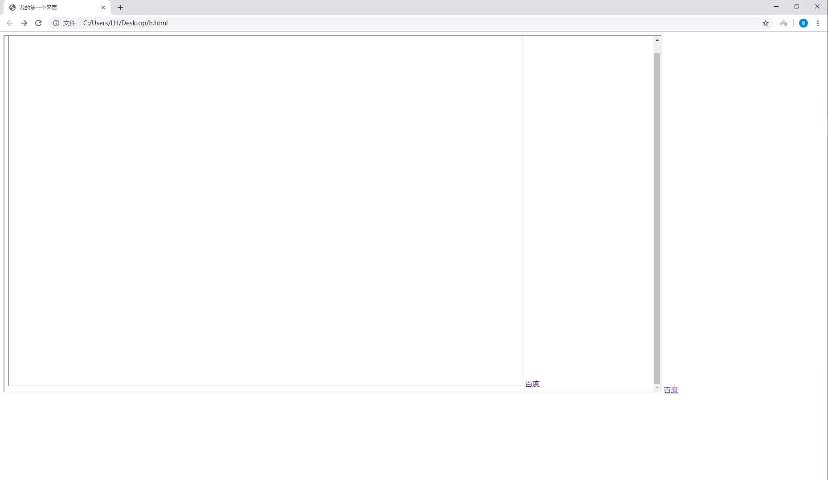
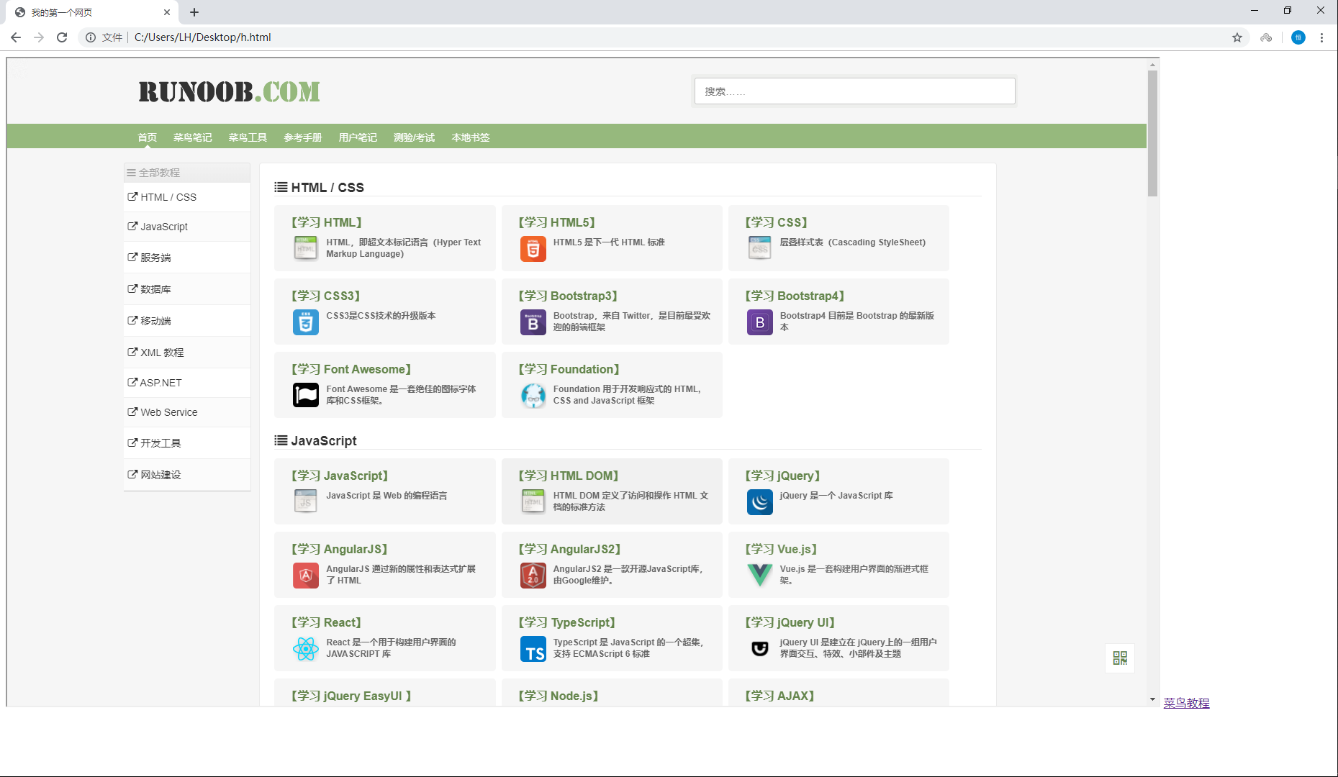
1
HTML后续
<iframe src="URL"></iframe>
通过使用html框架，你可以在同一个浏览器窗口中显示不止一个页面。
再推荐大家两个学习HTML的网站：
菜鸟教程：www.runoob.com
w3school：www.w3school.com.cn
里面可以学习你想学的内容，也可以快速搜索需要的标签和属性

Slide 20



2
更多的学习
完成html基本的学习后
HTML5
CSS
JavaScript
新元素,新属性,视频音频等等改进的功能
CSS 指层叠样式表(Cascading Style Sheets) ,用来控制你的网页样式和布局
JavaScript 是互联网上最流行的脚本语言,是网页的编程语言

Slide 21
结语
最后说点什么
HTML作为网页开发的基础，也是最为简单易学的存在，但它的内容也五花八门，希望大家在今天简单地接触之后能积极主动自觉地去学习后续的更多内容，今天的培训到这里就接近尾声了，祝大家愉快！

Slide 22
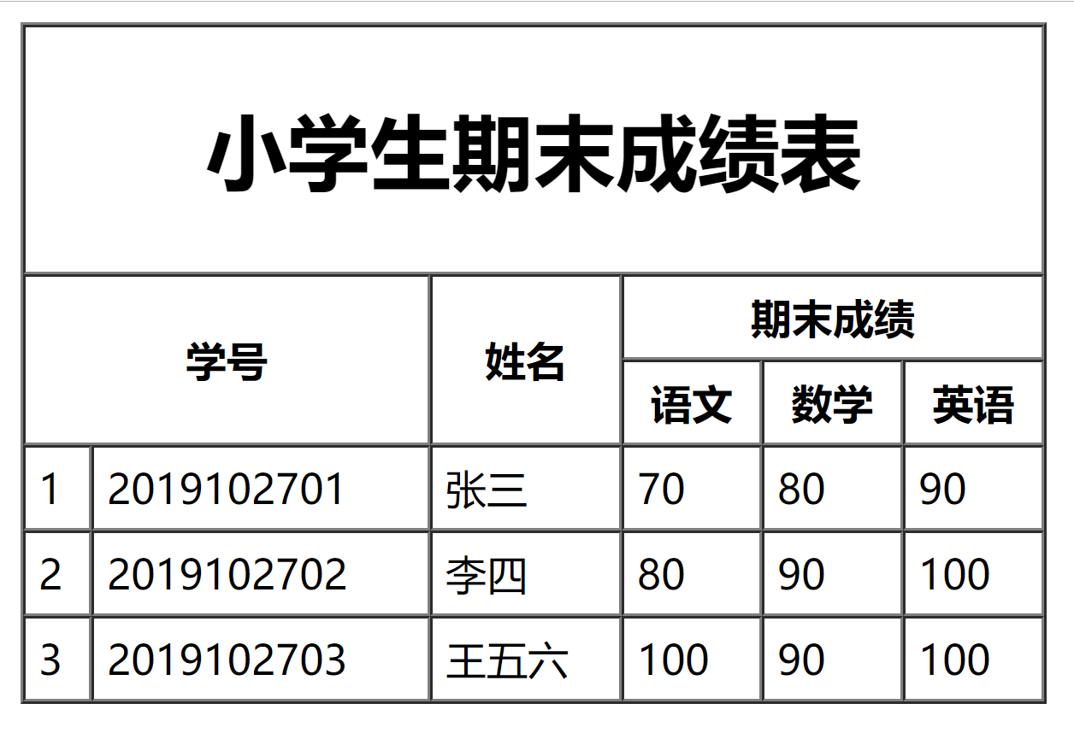
课后练习
留给网络部的同学们

Slide 23
谢
家
谢
大

